Slide 1

논문 찾아보기
2026.08.11.
인공지능전공 정서현

Slide 2
목차
관심 주제 선정/선정 이유
검색어 3개
관련 논문
논문별 핵심 내용
가장 관심있는 논문 / 이유

Slide 3
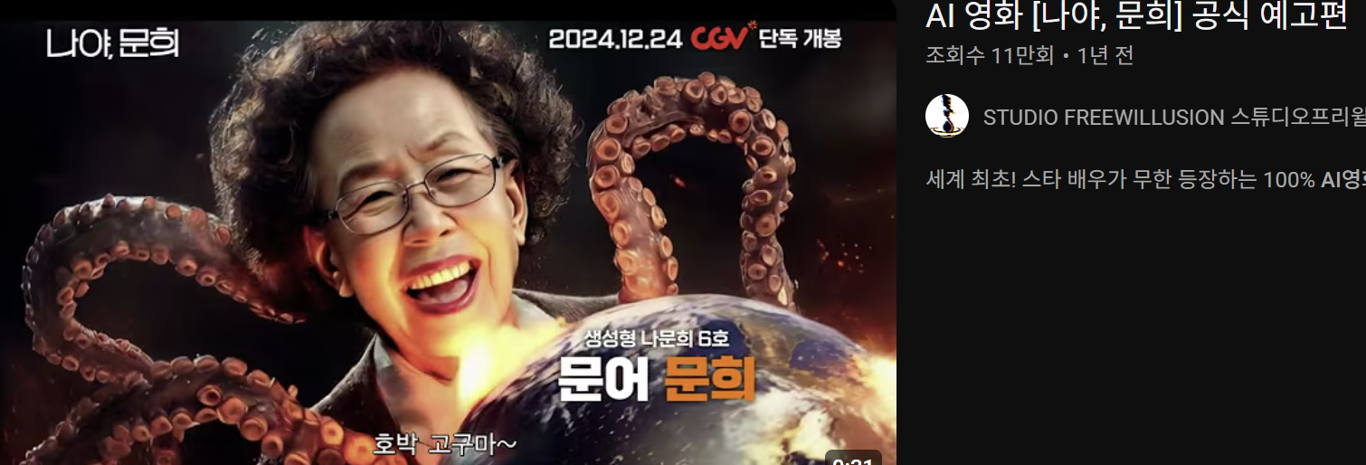
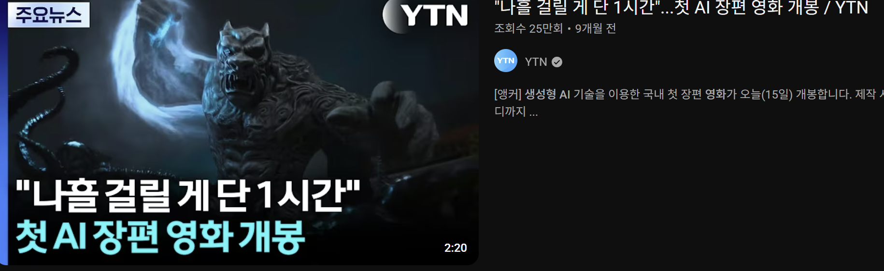
관심 주제 선정 / 선정 이유
관심 주제 : 영화(생성형 ai)
선정 이유 : 최근에 영화,ott를 많이 보면서 영상 안에서 생성형 ai를 활용한 사례를 많이 보았고
완전히 생성형 ai로 만든 영화도 있다는 사실을 알았기 때문에

Slide 4
검색어 3개 이상
영화,ott에 쓰이는 생성형 ai 활용과 문제점
1.생성형
2.영화
3.ai
4.ott
5.반응(시청자)

Slide 5
관련논문 5개
 | 논문제목 | 저자 | 발행연도 | 학술지명
1 | 영화산업의 생성형 인공지능 활용 현황과 문제점 | 김종국 | 2024 | JITAM
2 | 생성형 AI 재난영화 콘텐츠에 대한 시청자 반응 유형 분석 | 이예빈, 이형민, 연명흠 | 2026 | 한국디자인학회
3 | 생성형 AI 영화 제작을 위한 노드 기반 다중 시점 이미지 생성 파이프라인 설계 및 일관성 분석 | 권오주 외 7인 | 2026 | 방송공학회논문지
4 | 한국 영화 및 드라마, OTT 콘텐츠의 VFX 제작 과정에서의 머신 러닝과 생성형 AI 적용에 대한 연구 | 조수진 외 4인 | 2025 | 애니메이션연구
5 | 생성형 AI 영상의 도입이 영화산업 노동시장에 미치는 구조적 영향 | 정현진 | 2025 | 산업기술연구논문지

Slide 6
논문별 핵심 내용
1. 생성형 인공지능 도구가 영화산업에 도입되면서 시나리오 작성, 캐스팅, 편집, 연기 등 영화 제작 전 과정에 활용되어 제작 시간과 비용을 줄이고 효율성을 높이고 있다. 반면 일자리 감소와 윤리적·법적 문제 등의 문제도 발생하고 있으며, 이 연구는 생성형 AI 도입이 영화산업에 가져오는 ​긍정적인 변화와 문제점을 함께 분석한다.
->영화산업의 생성형 인공지능 활용 현황과 문제점
2. 생성형 AI 재난영화의 유튜브 댓글을 분석하여 시청자들의 감정과 반응 유형을 분석
AI임을 인지한 시청자들은 몰입감을 느끼면서도 어색함과 이질감이 동시에 나타남
->생성형 AI 재난영화 콘텐츠에 대한 시청자 반응 유형 분석
3.기존 생성형 AI의 시점 변화에 따른 인물 일관성 문제를 해결하기 위해 LoRA을 제안한 연구이다.
실험 결과, 다양한 카메라 각도에서도 인물의 특징과 이미지의 일관성을 안정적으로 유지할 수 있음 확인
*LoRA - 이미 학습된 AI 모델 전체를 다시 학습하지 않고 일부만 효율적으로 추가 학습
->생성형 AI 영화 제작을 위한 노드 기반 다중 시점 이미지 생성 파이프라인 설계 및 일관성 분석
4.영화·OTT 콘텐츠의 VFX 제작 과정에서 AI를 실제로 활용한 사례를 분석한 연구, AI 활용으로 작업 속도 향상과 인력 감소 등 제작 효율성은 높아졌지만, 최종 결과물의 완성도를 위해서는 숙련된 사람의 검토와 수정이 필요함
*VFX - Visual Effects(시각 효과)
->한국 영화 및 드라마, OTT 콘텐츠의 VFX 제작 과정에서의 머신 러닝과 생성형 AI 적용에 대한 연구
5.생성형 AI 도입으로 다양한 변화가 나타나면서 기존 스태프의 고용 불안과 AI 기술 보유 인재와의 격차가 커짐
이에 국내외 사례를 비교하여 영화산업의 고용 문제와 노동시장 안정화를 위한 대응 방안을 제시한다.
->생성형 AI 영상의 도입이 영화산업 노동시장에 미치는 구조적 영향

Slide 7
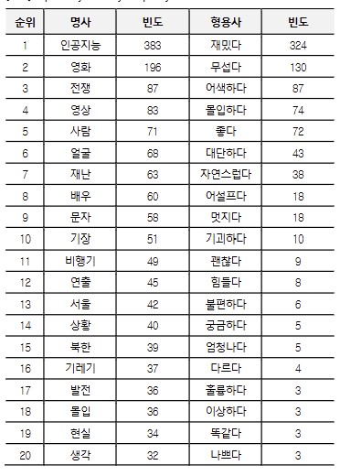
가장 관심있는 논문 / 이유
관심있는 논문 : 생성형 AI 재난영화 콘텐츠에 대한 시청자 반응 유형 분석
이유? 생성형 AI를 활용한 영상을 보면서 사람마다 반응이 다르다는것을 알았고
이 논문은 생성형 AI로 제작된 영상에 대한 시청자들의 다양한 반응을 분석한다는 점에서
관심이 생겨 선택

